Slide 1
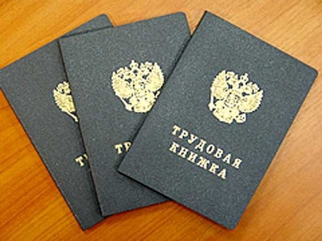
Управления охраной труда в РФ. Роль в управлении Минтруда РФ и Федеральных органов исполнительной власти.

Slide 2
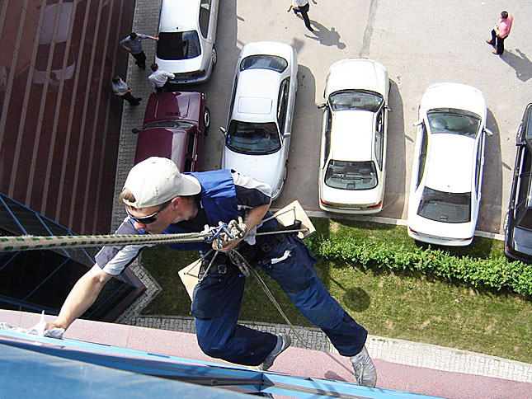
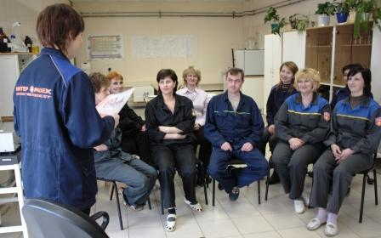
Управления охраной труда в РФ
Главной целью управления охраной труда следует считать совершенствование организации работы по обеспечению безопасности, снижению травматизма и аварийности на основе решения комплекса задач по созданию безопасных и безвредных условий труда, лечебно-профилактическому и санитарно-бытовому обслуживанию работающих.

Slide 3


Управления охраной труда в РФ
Под управлением охраной труда понимается планомерный процесс воздействия на систему <<человек- машина – производственная среда>> для получения заданных значений совокупности показателей, характеризующих состояние условий труда.

Slide 4
Управления охраной труда в РФ
Управление охраной труда осуществляется Министерством труда и социального развития РФ и его территориальными органами.
В Федеральных органах исполнительной власти (министерствах, ведомствах) для проведения ведомственного управления и контроля в обязательном порядке организуются отделы охраны труда.

Slide 5


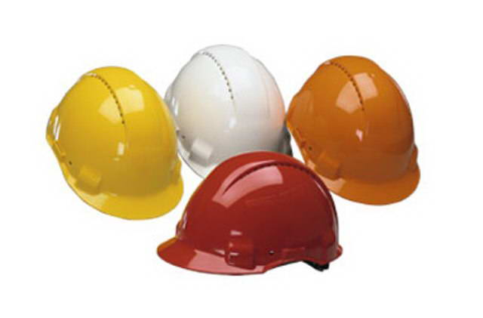

Slide 6
Управления охраной труда в РФ
Система управления охраной труда (СУОТ) на предприятии предусматривает участие в ней всех представителей администрации, начиная от бригадиров и мастеров и кончая главным инженером и директором. Организация и координация работ по охране труда возложена на службы (или специалиста) охраны труда. Важнейшей функцией СУОТ является контроль состояния охраны и условий труда, результаты которого являются основой для принятия управленческих решений.

Slide 7
Управления охраной труда в РФ
Основными видами контроля охраны труда являются:
1. Оперативный контроль руководителя работ и других должностных лиц;
2. Контроль требований безопасности труда при аттестации рабочих мест;
3. Контроль, осуществляемый службой охраны труда предприятия;
4. Ведомственный контроль вышестоящих организаций;
5. Контроль, осуществляемый органами государственного надзора.

Slide 8
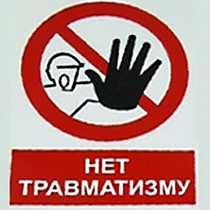
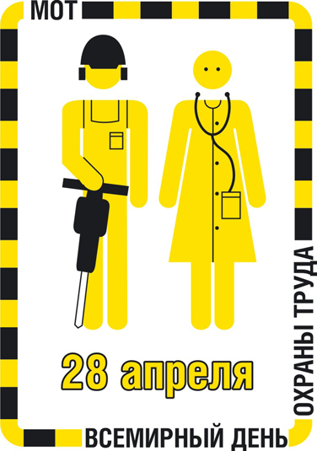


Slide 9
Управления охраной труда в РФ
Задачи управления охраной труда:
1. Обучение работающих безопасности труда;
2. Обеспечение безопасности производственного оборудования, произв. процессов зданий и сооружений;
3. Нормализация санитарно-гигиенических условий труда;
4. Обеспечение оптимальных условий труда и отдыха работающих;
5. Организация лечебно-профиллактического обслуживания;
6. Санитарно-бытовое обслуживание работающих;
7. Профотбор.

Slide 10

Управления охраной труда в РФ

Slide 11
Управления охраной труда в РФ
Инструкции по охране труда устанавливают правила выполнения работ и поведения работающих в производственных помещениях и на строительных площадках. Такие инструкции разрабатывает и утверждает администрация предприятия (учреждения) совместно с профсоюзным комитетом. Министерства и ведомства отраслевых профсоюзов (а в необходимых случаях и с соответствующими органами надзора за соблюдением правил по охране труда) могут утверждать типовые инструкции по охране труда для рабочих основных профессий.

Slide 12
Вопросы:
1. Главная цель управления охраны труда.
Что понимается под управлением охраны труда?
Основные виды контроля охраны труда.

